Slide 1

YOLO를 활용한
침수 예방 프로젝트
3팀 장미십자단
송민종, 장윤정, 정경훈, 김근우

Slide 2
목차
침수 위험 경보 시스템
여름철 폭우에 따른 피해를 최소화하기 위해,
빗방울(비눗방울)을 카운팅 하여 위험 경보를 전달합니다.

Slide 3
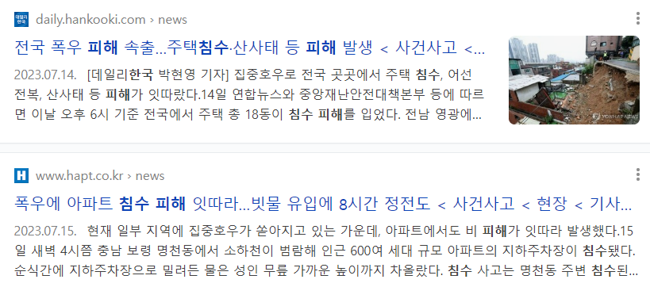
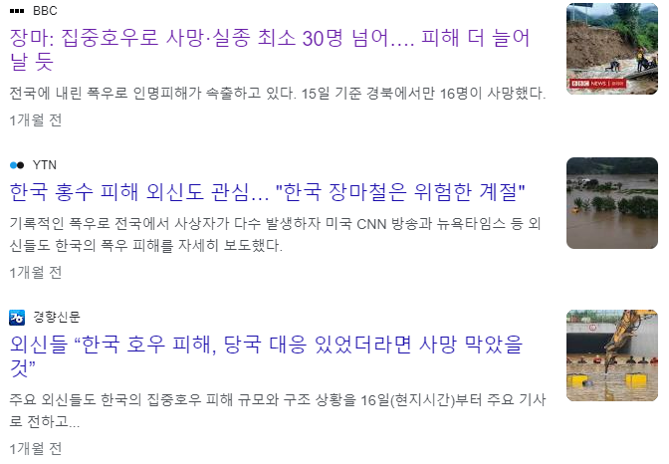
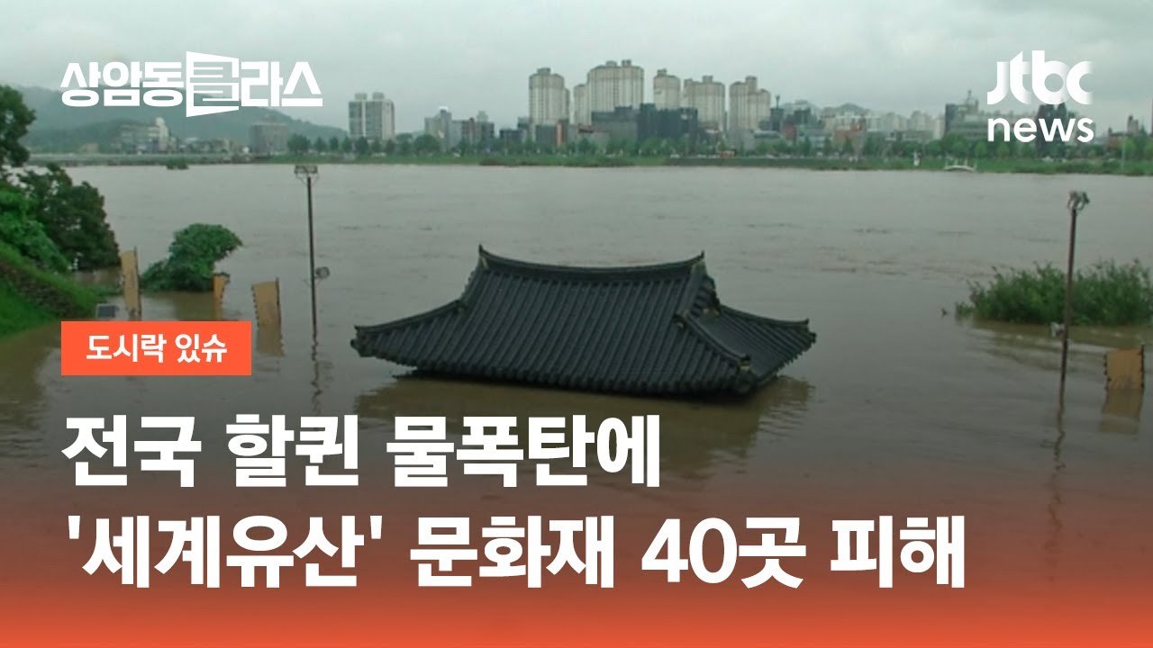
[목적]
지난 7월경 전국 곳곳에서 내린 폭우로 인해
인명 피해 뿐만 아니라 문화재에도
많은 피해가 발생했습니다.
여름철 폭우로 인한 피해를 최소화하기 위해
실시간으로 빗방울(비눗방울)을 모니터링하여
지면에 떨어지는 빗방울을 카운팅 한 뒤
강수량 안전 기준치를 초과하게 될 경우
위험 경보를 알리는 시스템을 제작했습니다.

Slide 4

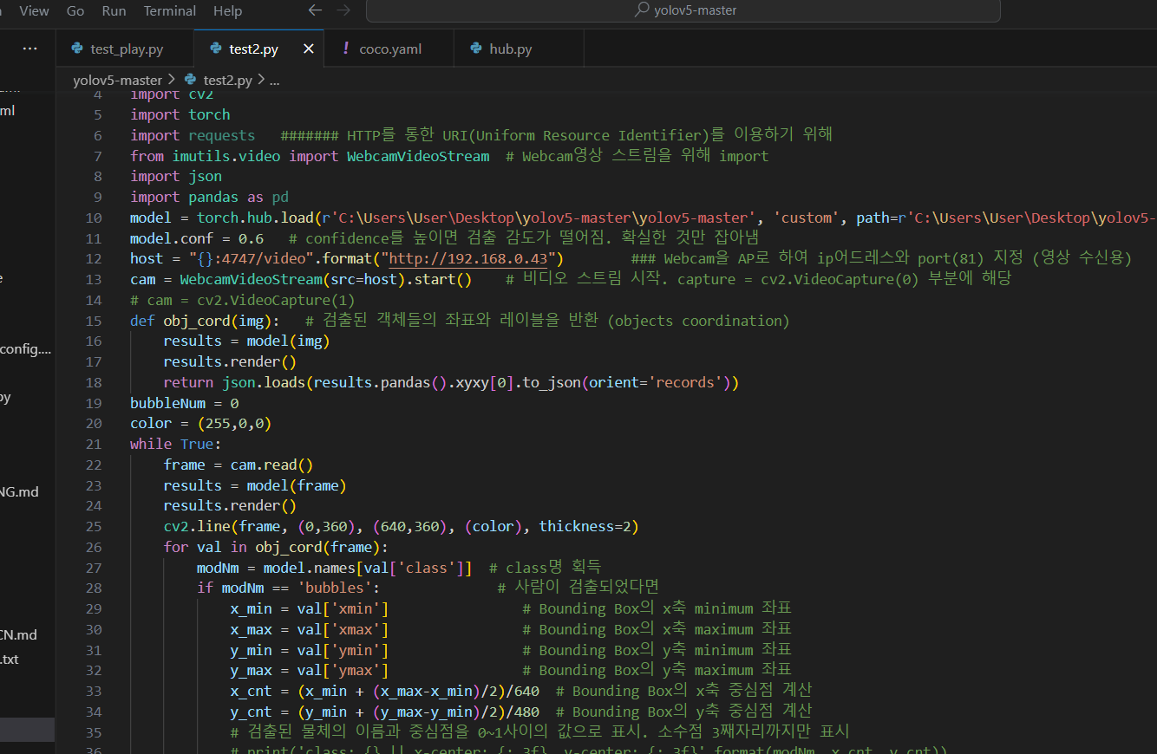
[코드 시연]

Slide 5
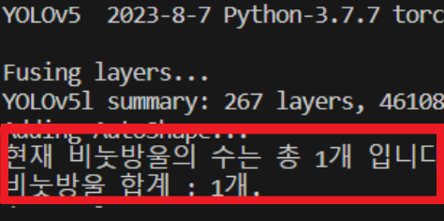
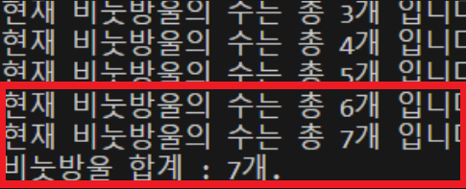
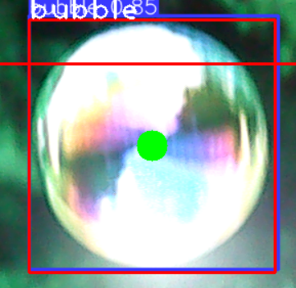
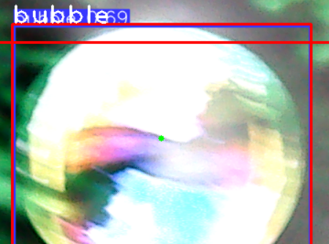
카운팅 문제
(수정 전)
카운팅 문제
(수정 후)
[어려웠던 점 & 깨달은 점]
대상(비눗방울)이 카운팅 선에 도달했지만
카운팅이 진행되지 않는 문제가 발생하였고,
배경이 너무 밝거나 흰색일 경우
비눗방울 색상이 배경과 흡사하게 겹쳐져서
정확하게 인식할 수 없는 문제가 발생했습니다.
(1) 카운팅 진행 문제
: 인식 범위 수정
(2) 인식 정확도 문제
: 배경을 흰색이 아닌 어두운색(나무)로 변경
YOLO 사용법에 대해 한 번 더 복습하면서
cv2.line을 이용한 카운팅 기능 추가 방법에 대해
새롭게 터득했으며, 배경의 색에 따라
정확도가 달라진다는 것을 다시 체감했습니다.

Slide 6
감사합니다

